Slide 1
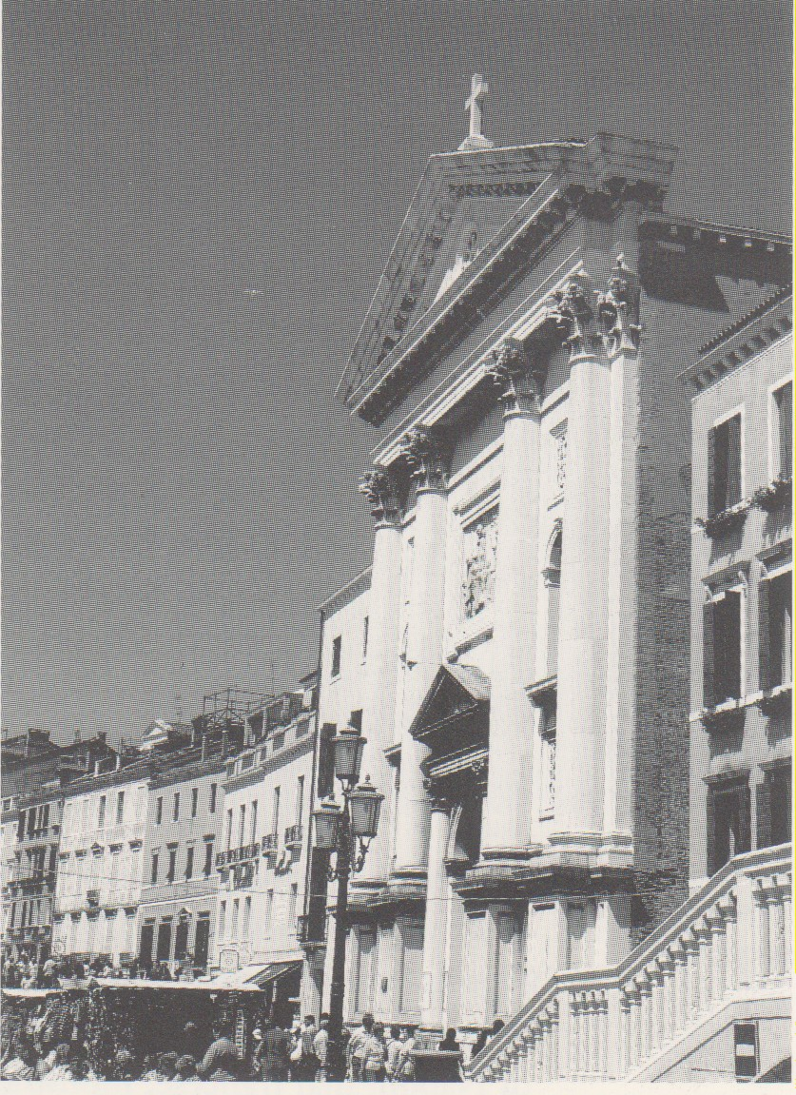
Venezia, chiesa della Pietà, facciata,

Slide 2
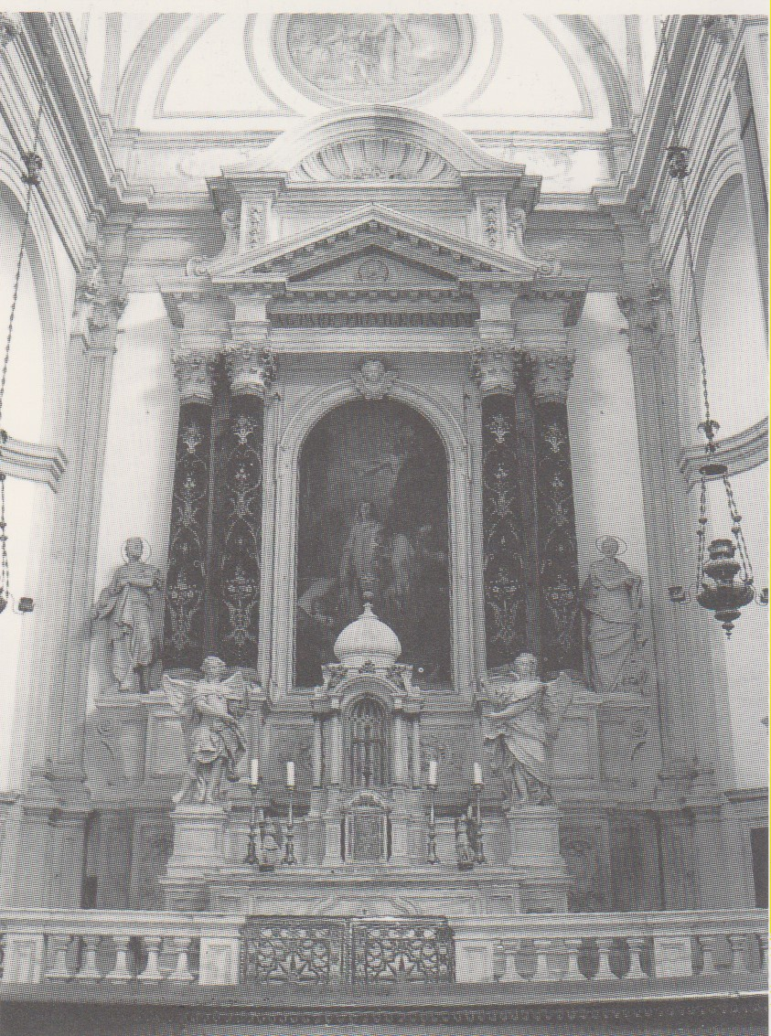
Venezia, chiesa della Pietà, altare maggiore

